Slide 1
厚労省側付議事項
1．口頭同意に係る体制整備状況に関する医療機関の自己申告について
2．血液型の共有停止に向けたモデル期間データの論理削除・登録抑止に係るご依頼
3．(20261005 開発課題検討会残アジェンダ) 案件台帳の更新箇所の報告（1005断面）

Slide 2
１．口頭同意に係る体制整備状況に関する医療機関の自己申告について（１/３）
背景
電子カルテ情報共有サービスを用いて診療情報提供書等を送付する際は、
① 電子カルテ情報共有サービスを利用することについて、院内掲示等により同意を取得していること
② 従来どおり、他医療機関へ診療情報提供書等を送付することについて説明を行い、同意を取得していること
を前提としており、これらが満たされている場合は、患者から「電子カルテ情報共有サービスを通じて診療情報提供書を紹介先医療機関へ送付すること」について同意が得られているものとして整理されている。
電カル共有を通じて診療情報提供書・健診文書を送付する際に、医療機関が正しい方式で口頭同意を取得しているかについて、DX機構側では判断が出来ない。当該同意取得の有無をDX機構がどこまで担保するべきかという点について、以下の対応を行う必要があるかをDX機構より厚労省様宛に相談いただいた。
  利用規約に「診療情報提供書等を電カル共有を通じて送付することを院内掲示等で周知すること」を医療機関の義務として規定する。
  口頭同意の取得体制の整備が出来ていることについて、運用開始前に医療機関から申告いただく。
現在、厚労省において、当該同意取得の有無をDX機構がどこまで担保するべきか（そのためにどのような対応が必要か）は確認中。
ご確認いただきたい事項
当該同意取得の有無をDX機構がどこまで担保するべきかという点について、今後、医療機関が「口頭同意の取得体制の整備が出来ていること」申告する必要がある方針となった場合、媒体として、医療機関等向け総合ポータルサイトを用いる方針で検討中。
医療機関の申告の要否は、厚労省より法令課等に確認中であるが、先だってポータルサイト改修のリリース可能時期について、ご確認いただきたい。

Slide 3
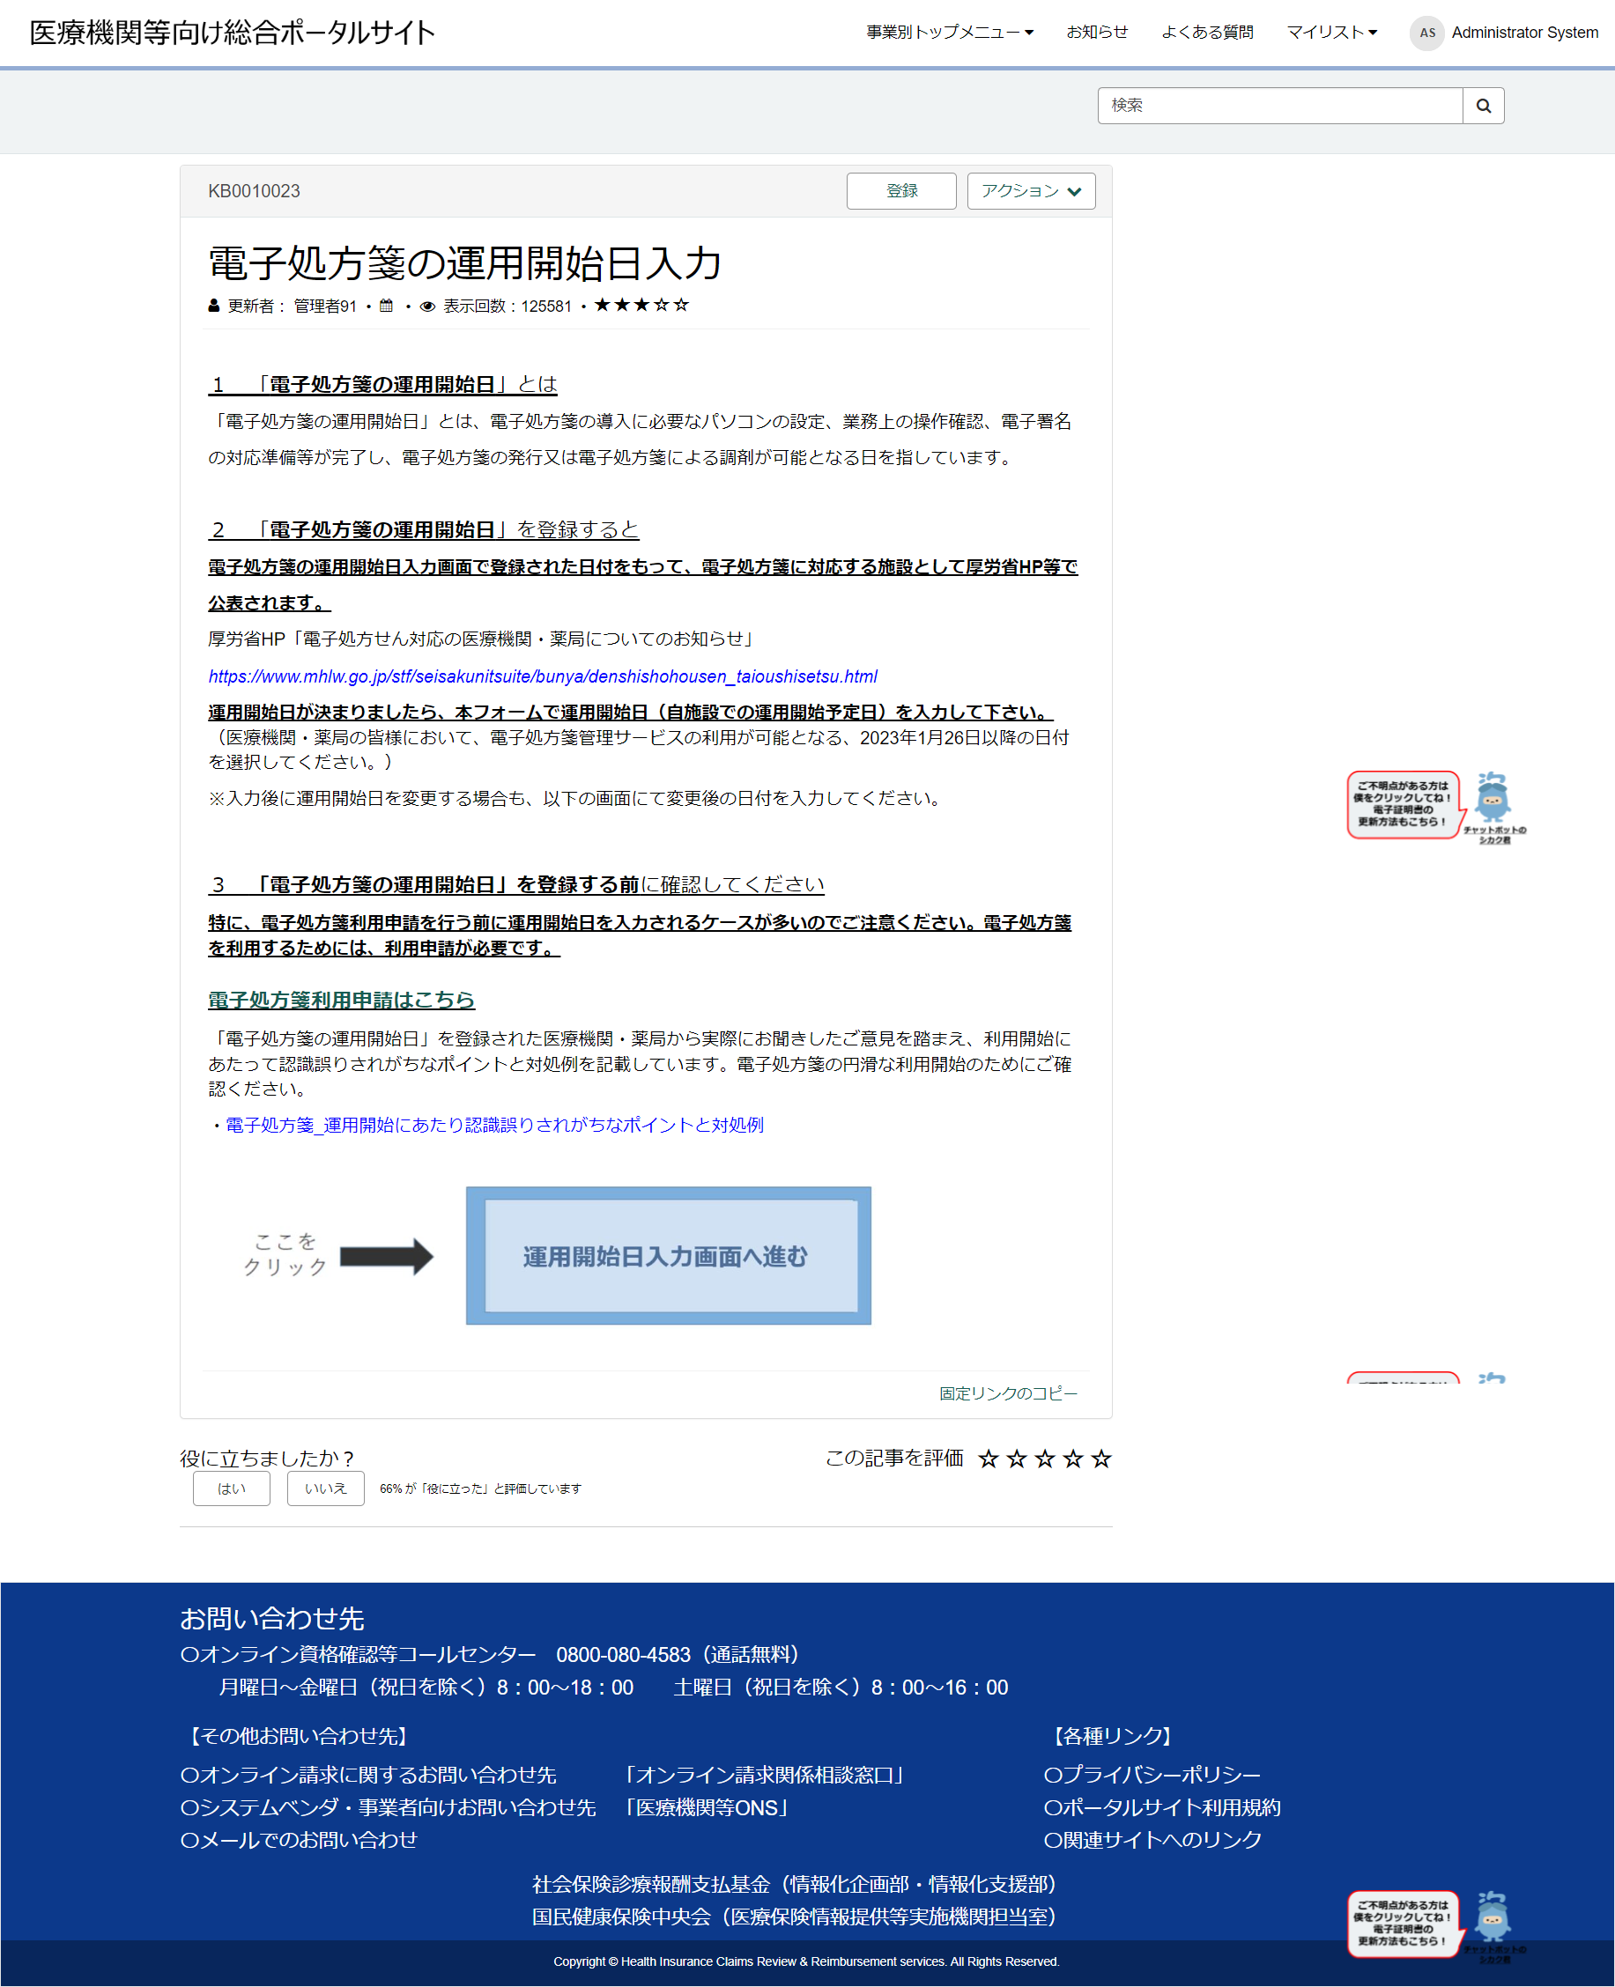
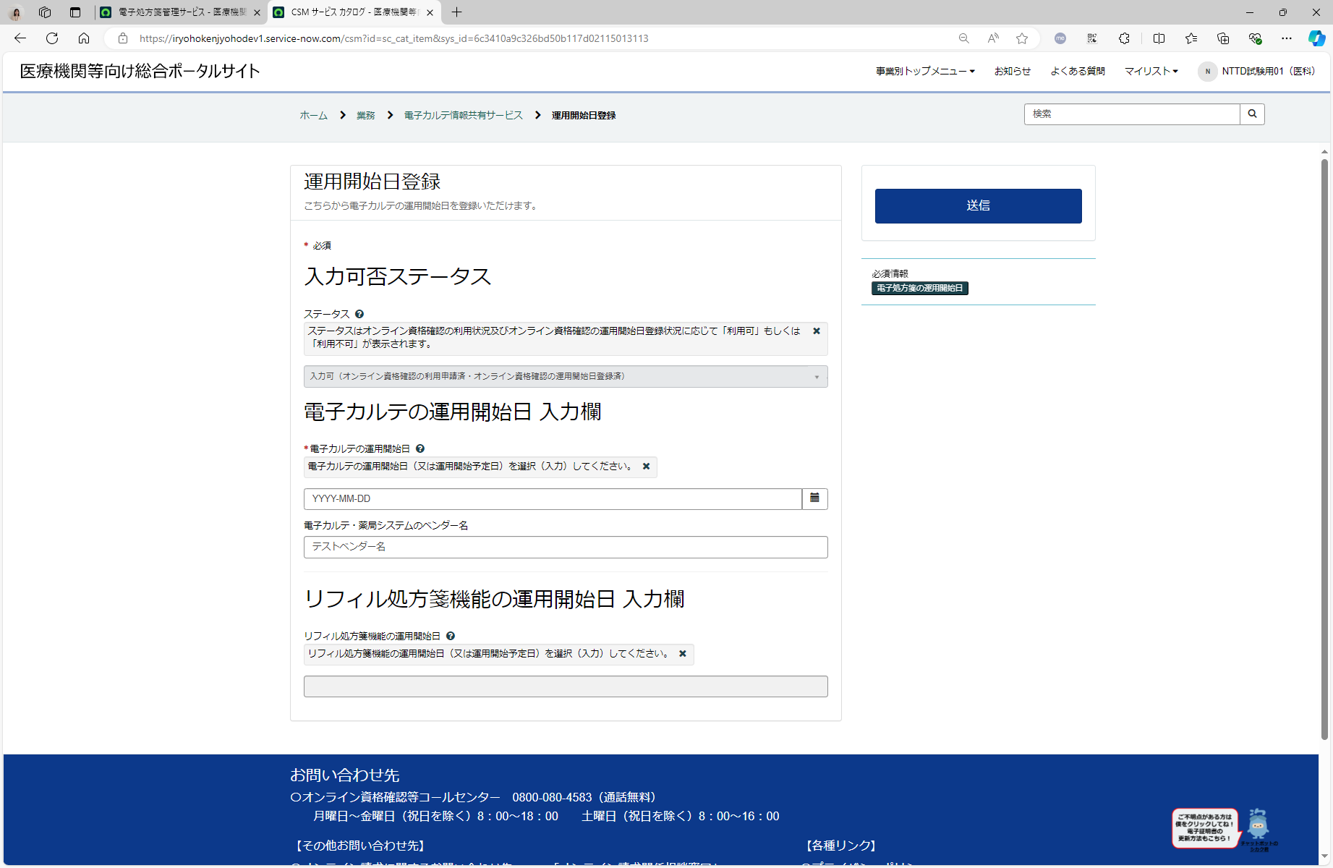
１．口頭同意に係る体制整備状況に関する医療機関の自己申告について（２/３）
ポータルサイトの開発のフィジビリティについて、ご確認いただきたい。
ポータルサイトへの記載案（単独の登録画面）
ポータルサイトでの運用開始日登録画面において、チェックボックスを追加することが望ましいが、追加改修が発生するため、1/25の運用開始までに間に合わない認識。暫定対応・恒久対応として分けて行う方針を検討している。
恒久対応のリリース可能時期をご確認いただきたい。
暫定対応（運用開始～）
恒久対応
登録画面に遷移する前の記事に、「「運用開始日入力画面へ進むボタンを押下する」ことは、電子カルテ情報共有サービスを通じて診療情報提供書を送付する旨の口頭同意を取得する体制を整えたこととみなす」旨を記載する（DX機構の作業のみで対応可）
※文言は未定
ポータルサイトの運用開始日登録の画面にチェックボックスを追加する。
チェックを付けないと運用開始日登録が出来ない仕様とする。
※文言は未定
【ご確認いただきたい事項】
恒久対応（登録日入力画面へのチェックボックスの追加）は、R8年度3末リリースの改修に組み込めるか。
R8年度3末リリースの改修に組み込めない場合、R9年度12月末リリースより前の改修は可能か。
記事（開発不要）
画面（要開発）
電子カルテ情報共有サービスを通じて診療情報提供書等を送付する旨の口頭同意を取得する体制を整えています

Slide 4
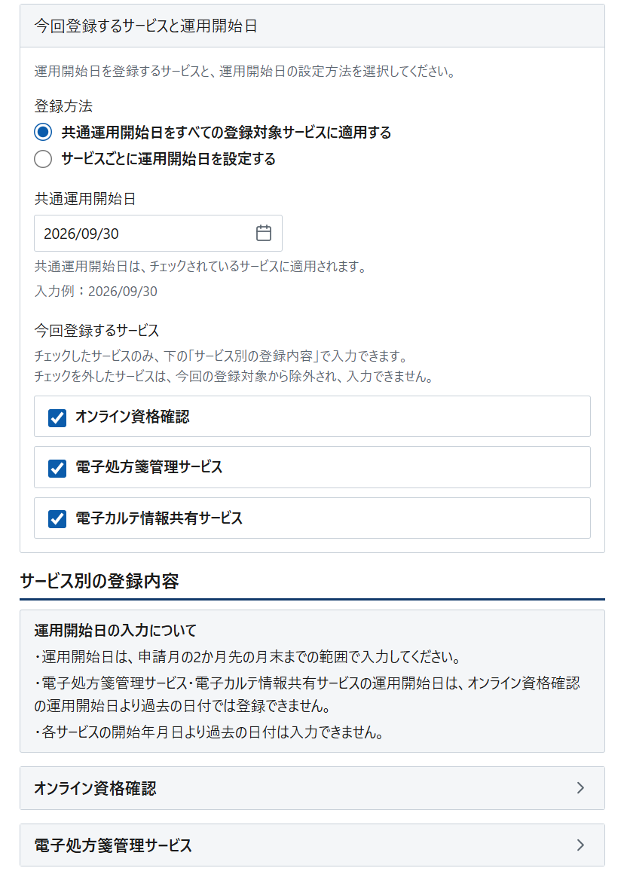
１．口頭同意に係る体制整備状況に関する医療機関の自己申告について（３/３）
ポータルサイトへの記載案（一括申請画面）
他サービスとの一括申請画面にも、体制を整えていることに対してチェックを入れないと運用開始日が登録出来ないように制御をかける。
※文言は未定
R8年度3月のリリースに、当該内容を組み込んでいただくことは可能かご確認いただきたい。
一括申請画面（開発中）
【ご確認いただきたい事項】
一括申請画面のR8年度3月のリリースに、当該内容を組み込んでいただくことは可能か。
電子カルテ情報共有サービスを通じて診療情報提供書等を送付する旨の口頭同意を取得する体制を整えています

Slide 5
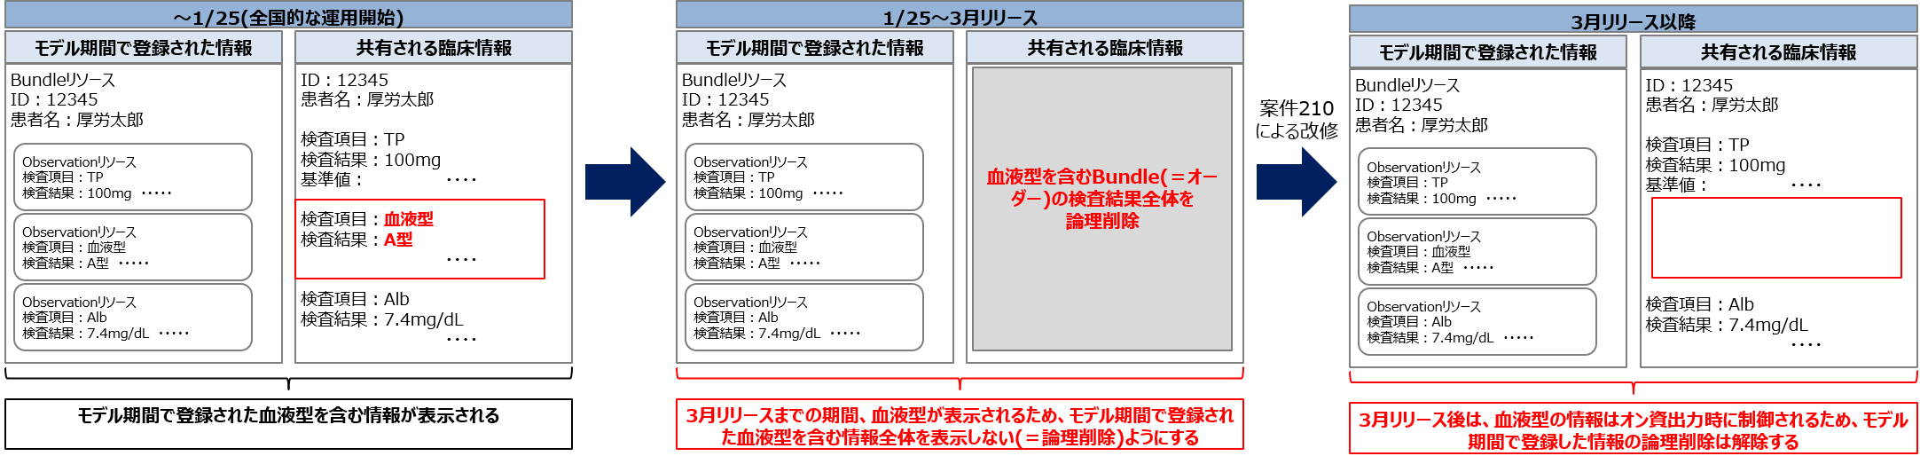
2. 血液型の共有停止に向けたモデル期間データの論理削除・登録抑止に係るご依頼（1/2）
背景
加賀市医療センターとの打ち合わせにて、血液型は機微な情報であるため共有対象外とすべきではないかという意見を受領。
上記意見を踏まえ厚労省内で検討した結果、血液型は本格運用開始時点から共有対象外とする方針(2026年12月の利活用WGにて付議予定)となり、「血液型の結果自体は電カル共有サービスに送れるが、オン資から他医療機関への表示を制御する改修(案件210)」を令和9年3月リリースで実施予定。
一方で、1月の本格運用開始〜3月リリースまでの間、以下の2点が生じないようにする必要がある。
①既にモデル期間に登録された血液型データを他医療機関にて閲覧する
②新たに、血液型の検査結果が医療機関から登録される
なお、モデル期間中に登録済みのデータの論理削除(他医療機関に共有されないようにDX機構側でフラグを設定する方法) を行う際は、リソース単位での削除は不可・Bundle ID単位での削除が必要。
課題
ご依頼事項①
モデル期間中に登録されたデータについて、以下の順でBundle ID単位での論理削除し、その後復活させることにより、1月の本格運用開始〜3月リリースまでの間、血液型が共有されないよう対処する方針とさせていただきたい。
① 全国的な運用開始(1/25)時点： モデル期間中に登録された血液型データを含む情報について、Bundle ID単位全体で論理削除を実施する。
② 3月リリース時点： 案件ID210実装後に、削除したデータ(Bundle ID単位全体)を復活させる。

Slide 6
2. 血液型の共有停止に向けたモデル期間データの論理削除・登録抑止に係る相談（2/2）
ご依頼事項②
前のスライドで示したように、モデル期間中に登録した血液型を制御した場合においても、システムベンダにて改修は行うことが難しいことから、全国的な運用開始分から3月リリースまでの間、血液型データの登録が生じることが想定される。
そのため、1/18以降、JLACコードマスタから血液型に係る項目（２項目：血液型-ABO、血液型-Rh）のレコードを削除し、血液型に係る検査項目を登録した場合はエラーとし、当該期間における血液型データの登録をできないようにする方針とする。
なお、論理削除の期間として、1/18から1/25の作業期間をおく。
マスタによる制御した場合の対応事項とスケジュールイメージ
マイルストン
12月利活用WG
：血液型共有対象外を付議
▼
1/18
▼
1/25(本格運用開始)
▼
3月末：案件ID210実装
▼
対応事項
12月利活用WGで付議後、血液型の登録を一時的にエラーにする対応を外部周知
血液型のレコードを落としたJLACコードを適用し、血液型を登録エラーとする
【検討中】
3月リリースに伴い、案件ID210が実装され、血液型を非共有となるため、血液型データが登録可になるようマスタを適用する
血液型含んだ臨床情報の
論理削除
血液型データ
2項目
・-ABO
・-Rh
登録
〇
可
×
不可
※JLACコードマスターから血液型データ２項目を削除するため、
当該項目が登録要求されてもエラーとなり登録不可
〇
可
共有
〇
可
×
不可
※モデル期間の登録データは論理削除済み、
かつ本格運用開始~3月リリースの期間は
登録不可のため表示されない
×
不可
※案件ID210の実装により血液型は共有対象外
血液型
データ以外
の41+5項目
登録
〇
可
〇
可
〇
可
共有
〇
可
△
一部不可
※モデル期間の登録データはBundle ID単位で
論理削除済みのため全項目表示されない
※本格運用開始後のデータは表示可
〇
可
※論理削除されていたモデル期間の登録データは
3月リリースに伴い復活するため表示可

Slide 7
3. 案件台帳の更新箇所の報告（1005断面）
10/5時点において、4件の令和9年度案件の案件背景などを更新し、2件の案件のリリース時期を令和9年度開発に更新した。
案件背景などの更新
＃ | ID | 区分 | 案件種別 | 案件名称 | 概要 | 優先度 | 備考
1 | 011 | 健診文書 | 機能改善 | 健診PDF帳票の表示件数の拡張 | 健診PDF帳票の表示上限を5回分から５年分(回数上限なし)に変更する | 低 | ・案件の背景などを更新。 ・開発・リリース予定時期を「令和9年度以降」から 「令和9年度」に変更
2 | 148 | サービスデザイン | 機能追加 | 本サービス対象施設種別の追加（訪問看護ステーションによる健診文書・臨床情報閲覧） | 訪問看護ステーションで健診文書の取得・閲覧、臨床情報の取得・閲覧ができるようにする | 中 | ・案件の背景などを更新。 ・開発・リリース予定時期を「令和9年度以降」から 「令和9年度」に変更
3 | 149 | サービスデザイン | 機能追加 | 「職域診療所」へのサービス導入 (3文書6情報/2文書6情報の登録・閲覧） | 職域診療所も、保険医療機関（医科）と同様の取り扱いで、本サービスの利用ができるようにする | 低 | ・案件の背景などを更新。 ・開発・リリース予定時期を「令和9年度以降」から 「令和9年度」に変更
4 | 159 | サービスデザイン | 機能追加 | 「健診実施機関(単独)」へのサービス導入 | 健診実施機関(単独)も、健診文書の登録および「薬剤情報等・特定健診情報・臨床情報」の取得・閲覧をできるようにする。 | 中 | ・案件の背景などを更新。 ・開発・リリース予定時期を「令和9年度以降」から 「令和9年度」に変更
リリース時期の変更(令和9年度開発)
＃ | ID | 区分 | 案件種別 | 案件名称 | 概要 | 優先度 | 備考
1 | 059 | マイナポ連携 | 機能改善 | 医療機関等検索の検索キーの追加 | マイナポータルにおいて医療機関検索の拡充（医療機関名（カナ）の項目追加、都道府県入力必須の解除） | 中 | 開発・リリース予定時期を「令和9年度以降」から 「令和9年度」に変更
2 | 178 | 3文書6情報 | 機能改善 | 文書・臨床情報・患者サマリーの保存期間の延長 | 文書臨床情報・患者サマリーの閲覧可能期間を現行仕様から延長する。 | 低 | 開発・リリース予定時期を「令和9年度以降」から 「令和9年度」に変更

Slide 8
3. 案件台帳の更新箇所の報告（1005断面）
10/5時点において、計10件の案件のリリース時期を令和10年度以降開発に更新した。
リリース時期の変更(令和10年度以降開発)
＃ | ID | 区分 | 案件種別 | 案件名称 | 概要 | 備考
1 | 015 | 健診文書 | 機能追加 | 健診結果報告書の医療扶助対応 | 健診結果報告書の医療扶助対応(福祉事務所への健診結果報告書の連携) | 令和10年度以降開発に開発・リリース予定時期を変更。
2 | 037 | その他 | 機能追加 | 服薬状況等のフィードバック情報の連携機能の追加 | 服薬状況等のフィードバック情報の新規追加 服薬状況等のフィードバック情報を薬局から医療機関にデータ連携するための基盤を新規構築する 薬局への対応（登録対象施設拡大） | 令和10年度以降開発に開発・リリース予定時期を変更。
3 | 038 | その他 | 機能追加 | 看護情報(訪問看護指示書等)の連携機能の追加 | 看護情報(訪問看護指示書等)の新規追加 訪問看護ステーションへの対応（登録・閲覧対象施設拡大） | 令和10年度以降開発に開発・リリース予定時期を変更。
4 | 040 | その他 | 機能追加 | 蘇生処置(DNR/ACP)情報の連携機能の追加 | 蘇生処置(DNR/ACP)の新規追加 | 令和10年度以降開発に開発・リリース予定時期を変更。
5 | 041 | その他 | 機能追加 | 透析の連携機能の追加 | 透析情報の新規追加 | 令和10年度以降開発に開発・リリース予定時期を変更。
6 | 050 | その他 | 機能追加 | オプトアウト | 患者のオプトアウトによる基盤内データ保存制御機能を新規構築する（操作はマイナポータルを想定) | 令和10年度以降開発に開発・リリース予定時期を変更。
7 | 053 | マイナポ連携 | 機能追加 | PHR事業者向けのマイナポAPI(RESTful)を新規構築する | PHR事業者向けのマイナポAPI(RESTful)を新規構築する | 令和10年度以降開発に開発・リリース予定時期を変更。
8 | 094 | 臨床情報(全般) | 機能改善 | 死亡した患者の長期保存フラグのついた情報の削除 | 死亡した患者の長期保存フラグのついた情報の取り扱うための機能を追加する | 令和10年度以降開発に開発・リリース予定時期を変更。
9 | 152 | その他 | 機能追加 | 栄養情報の連携機能の追加 |  | 令和10年度以降開発に開発・リリース予定時期を変更。
10 | 154 | その他 | 機能追加 | 傷病名・修飾語マスタのUTF-8対応 | 標準マスタの文字コードを統一(UTF-8)する | 令和10年度以降開発に開発・リリース予定時期を変更。

Slide 9
3. 案件台帳の更新箇所の報告（1005断面）
10/5時点において、計7件の案件を取り下げとする。
取り下げ
＃ | ID | 区分 | 案件種別 | 案件名称 | 概要 | 取り下げ理由
1 | 035 | その他 | 機能追加 | 感染症発生届の連携機能の追加 | 感染症発生届の新規追加 感染症サーベイランスシステムと感染症発生届に関するデータ連携I/Fを新規構築する | 電子カルテ情報共有サービスをとおさないで感染症発生届を電子カルテから登録する方針となったため
2 | 039 | その他 | 機能追加 | 歯科情報(歯科用診療情報提供書等)の連携機能の追加 | 歯科情報(歯科用診療情報提供書等)の新規追加 歯科医療機関への対応（登録 対象施設拡大） 臨床情報への歯科情報の追加 | 歯科における機能拡張は、各文書・情報ごとにリリースタイミングが異なるため、個別で付議することとなったため
3 | 044 | マイナポ連携 | 機能追加 | マイナポータルから事前同意設定するための二次元コードコード発行機能 | マイナポータルから事前同意設定するための二次元コードコード発行機能を新規実装する | 資格確認に関するデジタル庁との検討の中で進めるため、電カル共有の案件としては取り下げ
4 | 045 | その他 | 機能追加 | 連携アプリケーション（Linux対応バージョン）の開発 | 連携アプリケーション（Linux対応バージョン）の開発 | Linux対応についてシステムベンダから現時点において要望がないため
5 | 151 | その他 | 機能追加 | ２次利用DBへの情報連携（連携仕様に応じた出力機能および連携ネットワークの構築） | 電子カルテ情報共有サービスに登録された３文書６情報を、二次利用DBに格納する仕組みを構築する。 | 電子カルテ情報共有サービスではなく、2次利用DB構築の管理の中で推進することとなったため
6 | 179 | サービスデザイン | 機能追加 | 診療情報提供書・退院時サマリーの患者閲覧 | 診療情報提供書・退院時サマリーを患者が閲覧できるようにする。 | 規制改革からのコメントに対するフィージビリティ確認のための起票であり、現時点において対応する想定がないため
7 | 187 | サービスデザイン | 機能追加 | 保険医療機関（歯科）の電子カルテ情報共有サービスの利用機能拡大 | 保険医療機関（歯科）の電子カルテ情報共有サービスの利用機能拡大する | 歯科における機能拡張は、各文書・情報ごとにリリースタイミングが異なるため、個別で付議することとなったため

